Slide 1
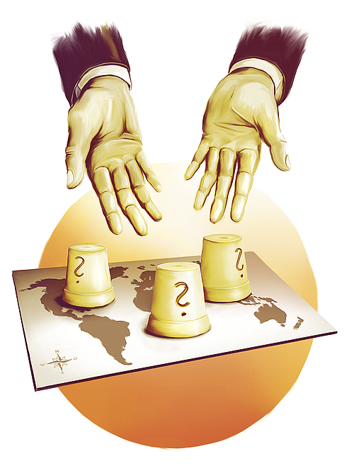

Steuertricks stoppen!
Bilanzen offenlegen!
Für eine Gesamtkonzernsteuer!
Präsentation für
Attac in Aachen
am 9.12.2014

Slide 2
Steueroasen
ca. 21 bis 32 Billionen $
liegen in Steueroasen (TJN)
davon fast 10 Billionen aus
Entwicklungs- und Schwellenländern
Die Kapitalflucht 1,26 Bio. $ pro Jahr (GFI)
Steuerverluste der Entwicklungsländer 160 Mrd. $ pro Jahr (Christian Aid)
Das ist mehr als die Entwicklungshilfe von 134 Mrd. $ (UN)

Slide 3

Steuervermeidung – Konzerne, Individuen
Gesamtschaden Steuerhinterziehung in der EU: 1000 Mrd. EUR in der EU.
Deutsche Konzerne (DIW-Studie):
  30 Milliarden EUR Steuermindereinnahmen
  pro Jahr
Individuen aus Deutschland:
  400 Milliarden EUR Schwarzgeld von
  Individuen in Steueroasen.

Slide 4
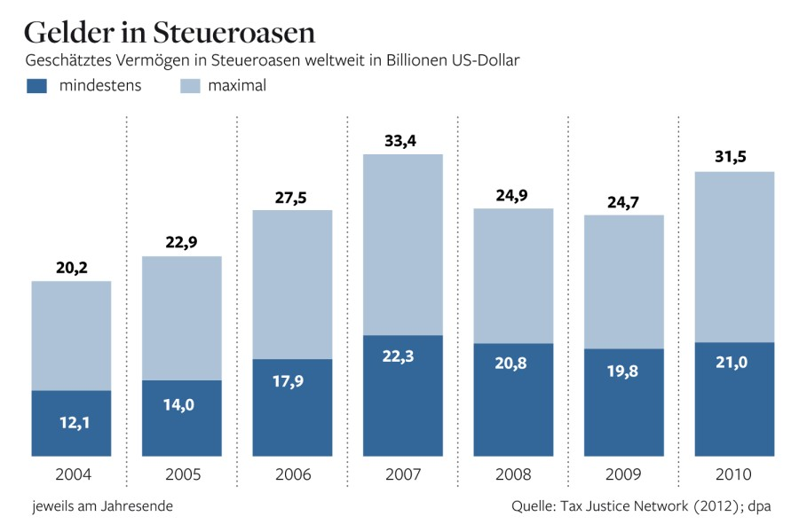
Steuervermeidung - Konzerne und Individuen
> 35 ?
2014

Slide 5
Typisierung von Steueroasen
“Konzernsteueroase”
“Schattenfinanzplatz”
Eher Konzerne
Eher Steuervermeidung
Nutzung von Lücken und speziellen “Angeboten”
.....
Eher Privatpersonen
Steuerhinterziehung und Geldwäsche (Korruption)
Über Trusts, Stiftungen, aber auch Firmen
Beispiele: Irland, Niederlande, Madeira
Beispiele: Britische
Jungferninseln („BVI“), Monaco, Nevada, San Marino
Beispiele (beides): Schweiz, Luxemburg, Kaimaninseln

Slide 6
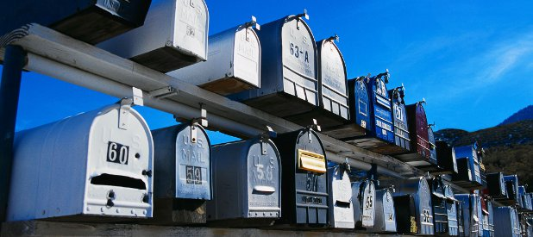
Die Niederlande
Paradies der Konzerne
12.000 ausländische Firmen (darunter 800 deutsche Firmen), die ihre Gewinne in den Niederlanden versteuern (85 % davon Briefkastenfirmen).
Die 20 größten portugiesischen Unternehmen haben ihren fiktiven Firmensitz in den Niederlanden.
Geheime Spezialverabredungen mit der Niederländischen Regierung möglich.

Slide 7





Inter IKEA Gruppe
INGKA Gruppe
IKANO Gruppe
Stichting INGKA Förderung v. Innenarchitektur, reichste Stiftung der Welt
Zahlen 3% isinggebühr
Interogo Stiftung
zentrale Steuerung in Liechtenstein, steuerbegünstigt
IKANO S.A.
in Luxembourg
Töchter in 17 Staaten - Steueroasen
Finanzmärkte
INGKA Holding Niederlande , ca. 400 Töchter in aller Welt:, Produktentwicklung, Einkauf, Logistik , Produktion, Märkte
InterIKEA Holding Luxemburg, Töchter in zahlreichen Ländern, 7 Mrd. Schulden bei Interrogo
IKANO Bank
vergibt u. a. Kundenkredite,
IKEA Fabriken
überwiegend Osteuropa
Verkaufen die Waren so, teuer dass alle Gewinne bei den Herstellern anfallen.
IKEA Märkte
haben fast kein Eigenkapital, zahlen Zinsen für Kredite, die sie vom Gewinn abziehen können, subventionieren Kundenkredite
IKANO Insurance Unit macht Gewinnanteile in Form von Versicherungs-prämien geltend
Inter IKEA Systems
steuert den GK, zahlt als Entwicklungsfirma in den NL nur 5% Steuern
Zahlen 3% Franchisinggebühr
Notes:
15% INGKA Inter IKEA,

Slide 8

Der Fall IKEA
  IOS (IKEA of Sweden), kreatives Herz des Konzerns
  IKOM in Schweden – Katalogproduktion, größte Photostudio
  Europas, Swedwood – 36 Möbelfabriken, IKEA Food Services – Restaurants und Shops, BoKlok AB – Fertighäuser
IKEA Deutschland – 0,2 % Eigenkapital, 3,9 Mrd. € Umsatz, Zinsen steuerfrei
INGKA Holding B.V., in Leiden, Niederlande, (28 Mrd. € Umsatz, 3,9 Mrd. € Gewinn in 2012), Mutter von ca. 400 Tochterunternehmen in 44 Ländern mit 139.000 Mitarbeiter
Stichting INGKA Foundation, Niederlande, Geldgeber, 36 Mrd. € Vermögen, größte gemeinnützige Stiftung der Welt, Spenden ca. 82 Mio./a an Projekte in Indien und Pakistan
Inter IKEA Systems B.V. in Niederlande, Inhaber der Marke IKEA und des IKEA-Konzept, Franchising-Geber für alle Häuser
Stiftung Interlogo in Liechtenstein, Nutznießer ist die Familie Kamprad, Besitzerin von Inter IKEA, Vermögen 11 Mrd. €
Ikano Bank in Luxemburg, finanziert die Kundenkredite für IKEA, im Privatbesitz von Kamprad
Ingvar Kamprad, einer der Reichsten der Welt, Wohnsitz Schweiz

Slide 9
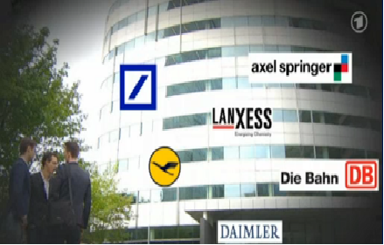
Konzerne, die systematisch Steuern vermeiden:
Beispiel
Deutsche Bank
  Fast 1000 Töchter: davon Kaiman-Inseln: 105; Delaware: 398; Luxemburg, Malta usw.
  Hauptniederlassung in Amsterdam als Steuer-vermeidungsdienst-leister.
  Deutsche Bank Tochter „Regula Limited“ auf den Britischen Jungferninseln.

Slide 10
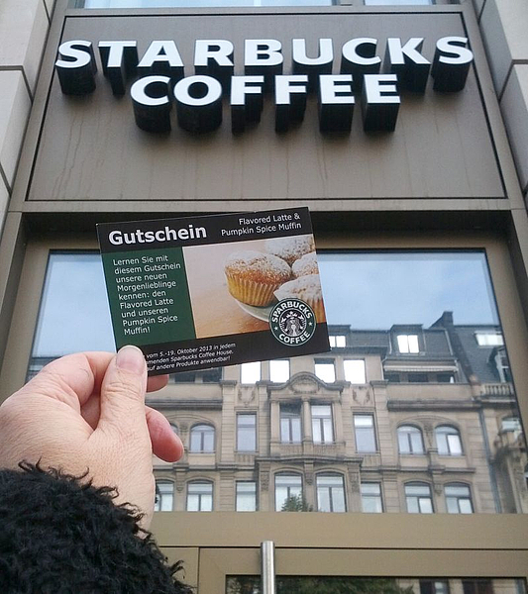
Konzerne, die systematisch Steuern vermeiden:
Beispiel
Starbucks
Starbucks zahlt in Deutschland seit 2005 überhaupt keine Gewinnsteuern
Hohe Lizenzgebühren, Eigenkapitaltricks und Verrechnungspreise machen es möglich

Slide 11
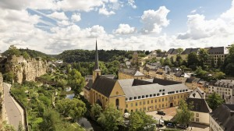
Luxemburg Leaks
Interne Akten von Pricewaterhouse-Coopers (PwC), größte Unternehmensberatung der Welt
ICIJ – International Consortium of Investigative Journalists – darunter SZ, NDR, WDR, Guardian , Le Monde, Politiken (DK), CNBC (USA), CBC (Kanada)
Amazon, Pepsi, FedEx, Eon, Deutsche Bank, Fresenius Medical Care, Heinz (Ketchup), iTunes, Procter & Gambler, British American Tobacco, Burberry, Stella Artois …
Staatliche Pensionskassen aus Kanada und Südkorea
Steueroase Luxemburg
Hier können Firmen mit der Finanzbehörde exklusive Steuersparmodelle aushandeln

Slide 12
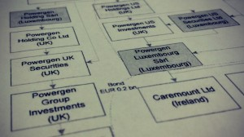
Konzerne, die systematisch Steuern vermeiden:
Beispiel Eon
Tochter Dutchdelta Finance Sàrl in Luxemburg – darüber finanziert Eon ihre Auslandstöchter mit Milliarden-Krediten
Steuerzahlungen 2010 in Luxemburg auf die Zinseinnahmen: 38 500 Euro = unter 0,1% wegen hoher Verlustvorträge
Der Firmensitz ist Fiktion – Zahl der Angestellten: 0
Beispiel Eon
Tochter Dutchdelta Finance Sàrl in Luxemburg – darüber finanziert Eon ihre Auslandstöchter mit Milliarden-Krediten
Steuerzahlungen 2010 in Luxemburg auf die Zinseinnahmen: 38 500 Euro = unter 0,1% wegen hoher Verlustvorträge
Der Firmensitz ist Fiktion – Zahl der Angestellten: 0
Operationsplan von PwC

Slide 13
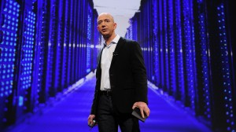
Konzerne, die systematisch Steuern vermeiden:
Beispiel Amazon
Tochter Amazon EU Sàrl – an diese Firma werden die Gewinne aus Europa überwiesen. Umsatz 2009: 5,2 Mrd. Euro.
Die Firma macht Verluste wegen diverser Ausgaben, darunter Lizenzgebühren und Zinszahlungen an andere Amazon Töchter.
Amazon Europe Holding Technologies SCS – eine Unternehmenshülle ohne Angestellte, die nicht Steuerpflichtig ist
Amazon-Präsident Jeff Bezos,
32 Mrd. $ Vermögen

Slide 14
Die Trickkiste – Steuertricks der Konzerne
Quelle OECD: BEPS – Base Erosion and Profit Shifting
Verrechnungspreise
Lizenzgebühren, Patentgebühren, Versicherungen, Derivate, Garantien
Zinsen
Patentbox
Hybride Finanzinstrumente
Stiftungen
Stille Reserven
Internethandel
Veräußerungsgewinne
Auslandsinvestitionen

Slide 15




Die „Big Four“
Steuervermeidungsindustrie
Die Big Four beschäftigen
720 000 Personen

Slide 16

Die Steuervermeidung von HNWI (high net worth individuals)
Illegal: Konten in Steueroasen (Uli Hoeneß + Co.)
Legal/Illegal: Wohnsitz in Steueroasen
Legal: Wechsel der
Staatsbürgerschaft
Legal: Keine Versteuerung der
Vermögenszuwächse

Slide 17
Wachstum seit 1990
Alle Vermögen der Welt ca. 2 %/a
Vermögen von UHNWI > 4 %/a
  UHNWI (Credit Suisse)
  – Ultra High Net Worth Individuals
Vermögen von Milliardären > 6 %/a
50% ohne Vermögen 0 %/a

Slide 18
TOP 1% Einkommensanteil
Quelle: OECD

Slide 19
Spitzensteuersätze USA
Bundeseinkommenssteuer – dazu kommen bis zu 10% lokale und regionale Steuern
Quelle: The Tax Foundation

Slide 20
Degressive Steuer- und Abgabenlast in Deutschland
(Quelle: Nicola Liebert)

Slide 21
Degressive Steuer- und Abgabenlast in Deutschland
(geschätzt nach Liebert und Piketty)

Slide 22
Wer sollte mehr Geld aus Steuern bekommen?
Quelle: Forsa Umfrage für DBB 2010
Nur 16% der Befragten halten die Verteilung der Steuern für richtig, 57% wollen sie ändern!

Slide 23

Das Flicken des Siebes
Kurzfristige nationale Maßnahmen gegen Steuervermeidung von Konzernen:
Umsatzbezogene Pauschalsteuer für Internet-Handel.
Versteuerung von Veräußerungsgewinne.
Abschaffung der Abzugsfähigkeit von Investitionen deutscher Unternehmen im Ausland.
Quellensteuern auf Zinsen, Lizenzzahlungen usw.
Einführung von strengeren Kriterien für die Steuerbefreiung von gemeinnützigen Stiftungen.
Neuverhandlung von Doppelbesteuerungsabkommen, die „doppelte Nicht-Besteuerung“ zur Folge haben.

Slide 24
Weitere nationale Maßnahmen – Besteuerung von „sehr reichen Individuen“
Weltweite Besteuerung von Staatsbürgern
Volle Besteuerung von Wertzuwächsen
Progressive Vermögenssteuer
Bundessteuerbehörde für internatio-nale Konzerne und „sehr reiche Individuen“
Verschärfung der Bestrafung von Steuerdelikten.

Slide 25
Vermögenssteuern vom BIP

Slide 26


Mögliche Maßnahmen der EU, OECD oder G20:
Länderbezogene Berichterstattung (Country-by-Country-Reporting)
Automatischer Informationsaustausch
(Einführung einer FATCA-ähnlichen
Richtlinie in der EU)
Öffentliches Register für Eigentümer, Vor-
stände und Nutznießer von Unternehmen,
Stiftungen und Trusts
Mehr Kooperation bei der internationalen Steuerfahndung
Mindeststeuersätze

Slide 27
Gesamtkonzernbesteuerung
Unitary Taxation
Drei Stufen
Einheitliche weltweite Unternehmensbilanz
mit Darstellung der Aktivitäten in allen Ländern: Umsatz, Investitionen, Personalkosten, Anzahl Beschäftigte
Aufteilung des Gewinns entsprechend der Aktivitäten (Formulary Apportionment)
Besteuerung des Gewinns nach dem
nationalen Steuersatz

Slide 28
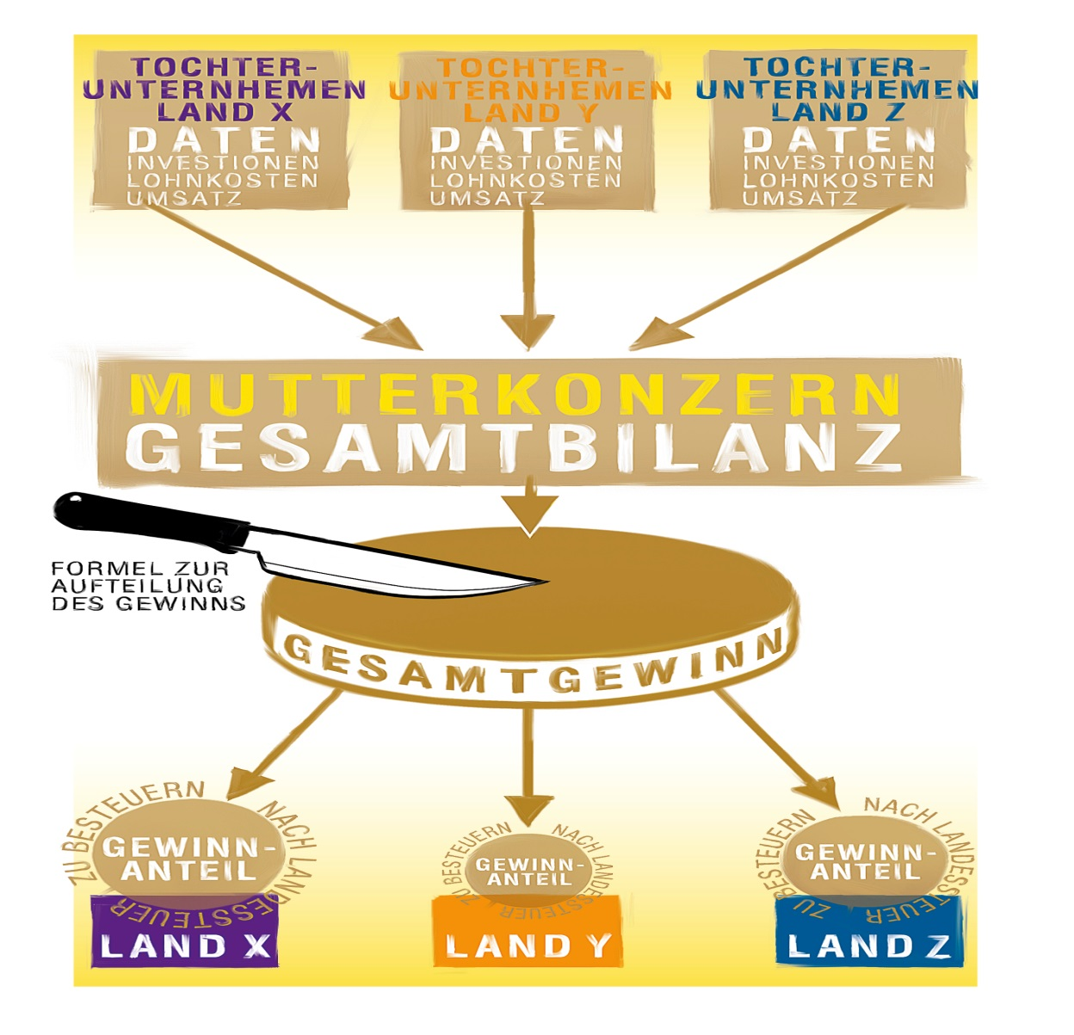
Gesamtkonzernbesteuerung
Unitary Taxation
Quelle: Martin Müller / www.attac.de

Slide 29
Gesamtkonzernbesteuerung
Unitary Taxation
Stand der Debatte
US-Bundesstaaten, Argentinien, Schweiz
und Kanada benutzen UT
Country-by-Country-Reporting in
der EU für Banken und Rohstoffunternehmen
GKKB-Vorschlag der EU seit 12 Jahren diskutiert –
mit Mängeln (freiwillig, water‘s edge)
GKB als Zwischenlösung

Slide 30
Kampagne gegen Steuerflucht der Konzerne!
Appell für eine Gesamtkonzernsteuer unterschreiben: https://www.attac.de/aktuell/konzernbesteuerung/mach-mit/fuer-eine-gesamtkonzernsteuer/
Einsteigen in die bundesweite Kampagnengruppe (Mail an: kay@attac.de)
Aktion vor Ort durchführen – die IKEA-Aktionen u. a. http://www.attac.de/aktuell/konzernbesteuerung/mach-mit/aktionstipps/
Lobby-Arbeit der AG Finanzmärkte und Steuern
(mit Tax Justice Network, WEED): Material, Pressearbeit, Stellungnahmen an Bundestag, EU-Parlamente usw.

Slide 31
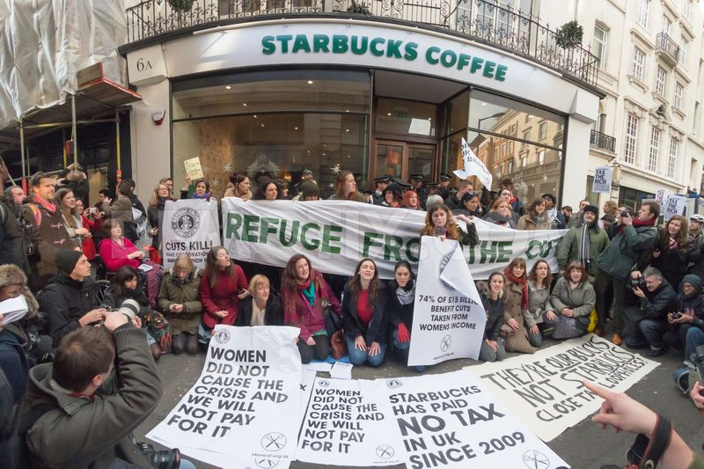
Starbucks Aktion in London

Slide 32

Vielen Dank für Ihre Aufmerksamkeit!

Slide 34
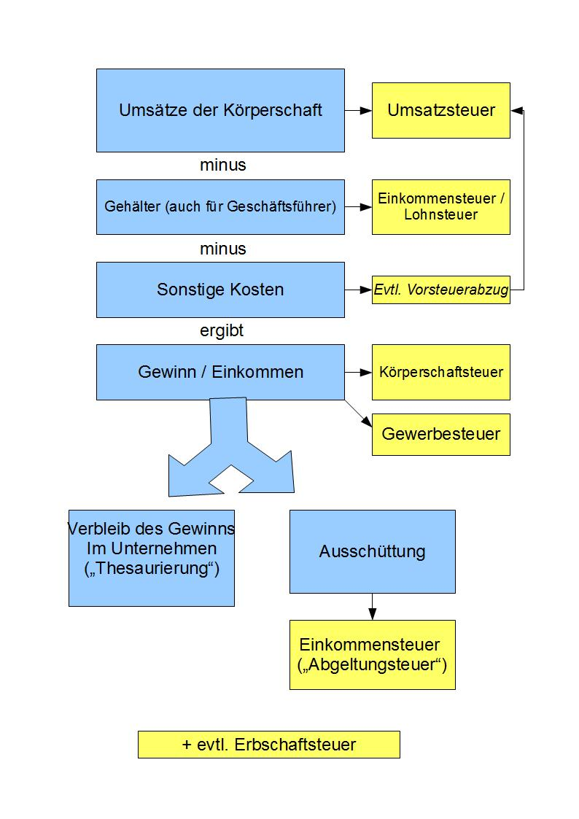
Konzernbesteuerung – wie funktioniert das eigentlich in Deutschland?
Notes:
Kommentar: Wer die Steuern und Abgaben im internationalen Vergleich und in ihrer Verteilungswirkung beurteilen will, muss stets Steuern und Abgaben zusammen betrachten. Denn einige Ländern finanzieren ihr Sozialsystem über Steuern, andere über Abgaben. Deutschland hat beispielsweise die höchsten Sozialabgaben der Welt, aber relativ niedrige Steuern.

